Slide 1
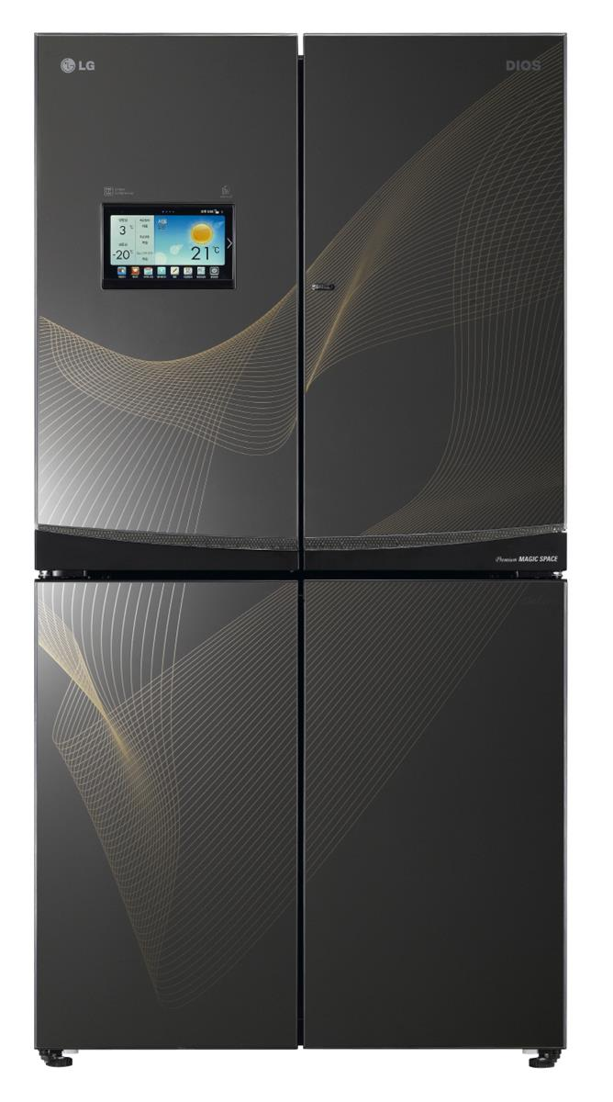
5g en el Internet de las cosas Y REDES DE SENSORES INALÁBRICAS
JORGE CONTRERAS ORTIZ

Slide 2
Contenido
Actualidad 5G
Requerimientos del 5G
Tecnologías Inalámbricas
Tecnologías de Redes
Estrategias de agrupamiento en sistemas IoT con 5G
Retos en el agrupamiento de cara a 5G

Slide 3
requerimientos 5G

Slide 4
El primer requerimiento para poder disponer del servicio 5G, es que el sistema debe de ser diseñado para trabajar en un ancho rango de banda espectral.
Para una mayor escalabilidad, los cores de la red deben de ser configurados por SW.
Las bandas de frecuencias definidas por la FCC son:
Bands of 24 GHz: 24.25-24.45 GHz y 25.05-25.25 GHz
Band LMDS: 27.5-28.35 GHz, 29.1-29.25 GHz, y 31-31.3 GHz
Band of 39 GHz: 38.6-40 GHz
Bands of 37/42 GHz: 37.0-38.6 GHz y 42.0-42.5 GHz
Bands of 60 GHz: 57-64 GHz y 64-71 GHz (extension)
Bands of 70/80 GHz: 71-76 GHz, 81-86 GHz, 92-95 GHz

Slide 5
Agrupamiento en sistemas Iot con 5g.

Slide 6
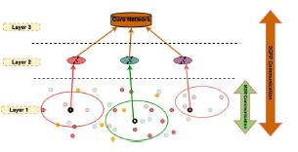
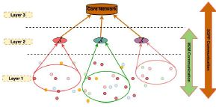
Los sistemas de comunicación se dividen en 3 capas:
La 1ª Capa se compone de los sensores y dispositivos.
La 2ª Capa incluyo los operadores móviles con células que soporten 3GPP standard communication.
Incluye el controlador de red que recolectará la información y los datos.
Las técnicas de agrupamiento son necesarias para:
Eficiencia Energética.
Procesamiento Distribuidos.
Manejo de la Jerarquía.
En agrupamientos de tipo racimo, el manejo de datos será realizado por el jefe de racimo, que estará en la capa 1. Con esto, las comunicaciones M2M solo pasan en la capa 1, por lo que al reducirse el número de capas comunicándose entre sí, se reduce el consumo de la batería.

Slide 7
Retos del Agrupamiento de cada a 5g.

Slide 8
rEtos
Gran diversidad de los sistemas IoT. Se agrupan dispositivos o sensores parecidos para reducir datos redundantes. Elementos sencillos para solo transmitir y los más potentes reciben la información de los diferentes nodos.
Coste de la transmisión de datos.
Como mejorar la experiencia de usuario.

